Slide 1

DÉVELOPPER AVEC L’UTILISATEUR
METHODOLOGIE
Antoine Cailly
Paul Chatellier
@AntoineCailly
@Pchatell
Notes:
PCH – Changer les habitudes. bMX = culture dans laquelle le dev est loin de l’utilisateur -> Expérimenter un dev avec les utilisateurs.
Ce qu’on va vous présenter ce n’est pas une méthodologie. C’est quelque chose qui a marcher pour nous et qui ne s’applique pas en l’état à tous les contextes. Notre objectif c’est de vous faire un retour d’expérience en espérant que vous puissiez vous en inspirer.
En chainement: pour info l’application …

Slide 2
DÉVELOPPER AVEC L’UTILISATEUR
METHODOLOGIE
Antoine Cailly
Paul Chatellier
@AntoineCailly
@Pchatell
Notes:
PCH – Changer les habitudes. bMX = culture dans laquelle le dev est loin de l’utilisateur -> Expérimenter un dev avec les utilisateurs.
En chainement: pour info l’application …

Slide 3
DÉVELOPPER AVEC L’UTILISATEUR
RETOUR D'EXPÉRIENCE
Antoine Cailly
Paul Chatellier
@AntoineCailly
@Pchatell
Notes:
PCH – Changer les habitudes. bMX = culture dans laquelle le dev est loin de l’utilisateur -> Expérimenter un dev avec les utilisateurs.
En chainement: pour info l’application …

Slide 4

Notes:
PCH – Changer les habitudes. bMX = culture dans laquelle le dev est loin de l’utilisateur -> Expérimenter un dev avec les utilisateurs.
En chainement: pour info l’application …

Slide 5
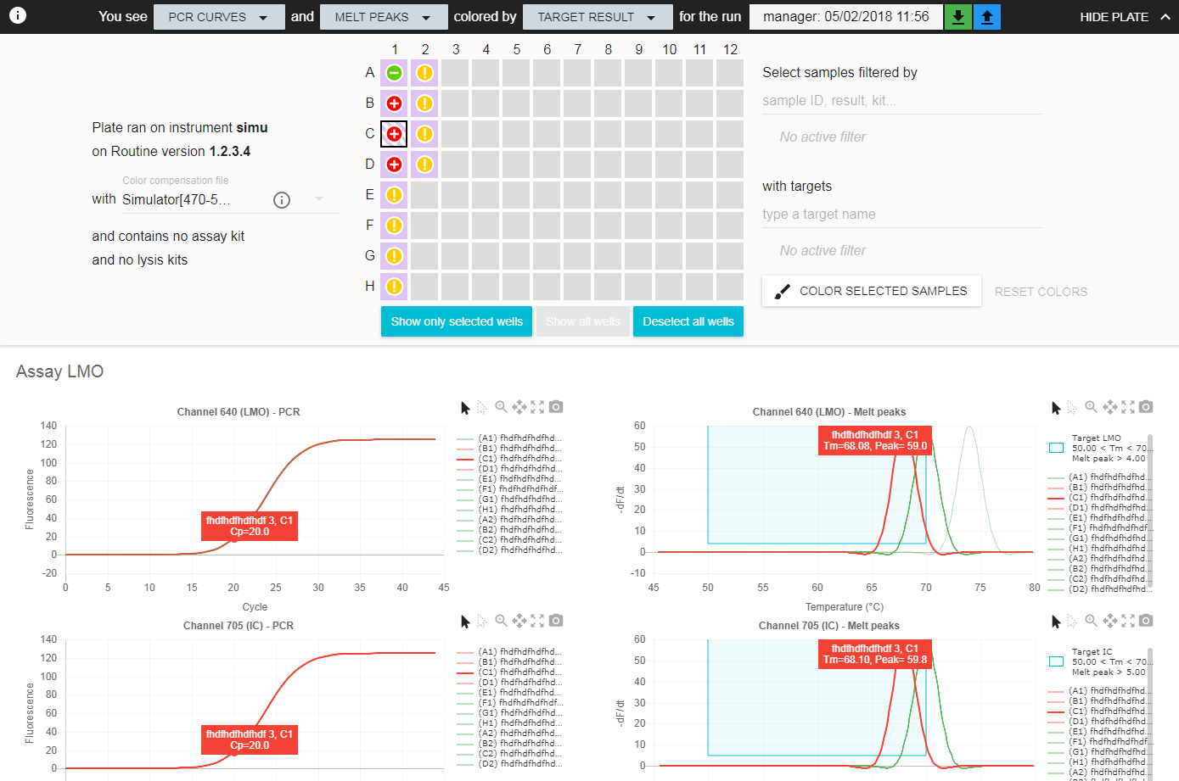
Gene Up Internal tool
Notes:
Un outil pour le support qui leur permette de répondre plus rapidement au client.
Présentation Paul (responsable technique bioMérieux / Antoine Cailly presta dev)

Slide 6
Ce qu’on voulait faire
Notes:
ACA - Intro: c’est la proposition telle qu’on la faite à l’équipe

Slide 7

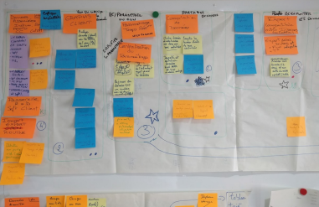

L’objectif
Avril
Novembre
Utilisateur du produit

Slide 8




Les PEURS
Avril
Novembre
Ergonomie délaissée

Slide 9



Les PEURS
Avril
Novembre
Trop peu de fonctionnalités

Slide 10


Les PEURS
Avril
Novembre
Pas les bonnes fonctionnalités

Slide 11








La proposition
Avril
Novembre

Slide 12


APRÈS

Slide 13





DU SUCCÈS
=
Le besoin évolue tout au long du projet

Slide 14
DU SUCCÈS
=
Pour un coût et un délai fixé, le compromis se fait sur le fonctionnel

Slide 15
DU SUCCÈS
Qualité du produit = Qualité du feedback

Slide 16
DU SUCCÈS
=
=

Slide 17
CE QU’IL S’EST PASSÉ

Slide 18
#1
Au début, la Frustration
Notes:
PCH

Slide 19
#1 Au début, la Frustration
« Les cutoffs ce serait bien parce qu’on ne les a pas dans l’outil actuel »
- Carole
Difficile de repartir d’une page blanche

Slide 20
#1 Au début, la Frustration
« J’aimerais pouvoir charger les runs de Routine »
- Nicolas
Difficile de définir un objectif raisonnable

Slide 21
#1 Au début, la Frustration
La prochaine version sera…

Slide 22
#1 Au début, la Frustration
Afficher 1 courbe PCR et 1 courbe MELT avec des données fictives

Slide 23
#1 Au début, la Frustration

Slide 24
#1 Au début, la Frustration
« Vous le savez déjà, à quoi ça sert de venir au début ? »
- Carole
« Je n’aurais pas été là ça n’aurait rien changé. C’est évident que la courbe est prioritaire »
- Nicolas

Slide 25
#2
Baptême du feu:
1ère version
Notes:
ACA

Slide 26
#2 Baptême du feu: 1ère version
« Plus efficace que la 1ère réunion »
« Bien bossé en 1 semaine, bluffé »
« Moment d'échange »
« Réflexion en direct. Pas de barrière »
« Les remarques entraînent des questions »
« Une bonne manière de développer un projet »
« Impression qu'on va avancer efficacement »

Slide 27
#4
Avis extérieur
Notes:
PCH

Slide 28
#4 Avis extérieur
« En les laissant faire avec légèrement d'animation ils s'organisent tout seuls.
On a l'impression que tout le monde fait son marché et à la fin ils arrivent à se mettre d'accord »
- Laurent, développeur et spectateur d’un jour

Slide 29
#5
6 semaines se sont écoulées
Notes:
ACA

Slide 30
#5 SIX semaines se sont écoulées
« De mon point de vue j'ai l'impression que l'outil est presque fini.
Si vous aviez fait ça dans votre coin je pense qu'on n’aurait pas eu le même résultat aussi rapidement »
- Carole

Slide 31
#6
Killer Feature
Notes:
PCH

Slide 32
#6 Killer Feature
Import de données réelles

Slide 33
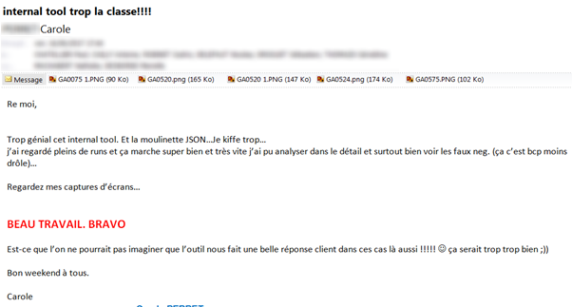
#6 Killer Feature

Slide 34
#12
Nouveaux utilisateurs
Notes:
ACA

Slide 35
#12 Nouveaux utilisateurs
L’équipe R&D de Nicolas

Slide 36
#12 Nouveaux utilisateurs
« C’est beaucoup plus simple que Routine »
« Les exports sont plus riches »
« Les courbes sont plus simples à analyser »
« L’affichage des cutoffs est un plus »
« L’export PNG du graphe est pratique »
« L’encart déplaçable sur les courbes est super pratique »

Slide 37
#12 Nouveaux utilisateurs
Zéro critique
1 seule demande
« Pouvoir changer la couleur des courbes »

Slide 38
#12 Nouveaux utilisateurs
Autre nouvelle…

Slide 39

#12 Nouveaux utilisateurs
Le budget a été rogné
… mais ce n’est pas grave

Slide 40
#17 Fini !
(le développement)
Notes:
PCH

Slide 41
#17 Fini ! (le développement)
« On arrive à un beau résultat »
Cédric
« Tout le monde a joué le jeu, c’était pas gagné au départ »
Carole
« C’est un outil qui va servir »
Nicolas
« Belle expérience. J’arrête pas d’en faire la promo. »
- Nathalie

Slide 42

#17 Fini ! (le développement)
Vérification
98,6% des tests passés
1 test en échec sur 75
4 bugs détectés sur l’export CSV

Slide 43
#17 Fini ! (le développement)
« On peut être fier
de ce qu’ON a développé »
- Carole, session #14

Slide 44
Ce qu’on a appris
Notes:
ACA

Slide 45
Le besoin évolue
on en a la preuve !

Slide 46
Le besoin évolue. On en a la preuve !
Nous n’avons pas développé :
Superposer les graphes de plusieurs channels
Afficher les channels non liés à des targets
Superposer les courbes de deux runs
Importer plusieurs .egu à la fois
Paramétrer l’échelle des graphiques
Personnaliser les screenshots
Faire un screenshot de plusieurs graphiques
…

Slide 47
Le besoin évolue. On en a la preuve !
« On a eu l’occasion de les redemander lors des dernières semaines et on ne l’a pas fait »
- Cédric, pendant le bilan
« Ça représente 1 cas sur 1000, c’est logique que ce soit passé à la trappe »
- Nicolas, pendant le bilan
« On aurait peut être perdu en ergonomie »
- Cédric, pendant le bilan

Slide 48
Le besoin évolue. On en a la preuve !
Pas convaincu ?
autre exemple : le format CSV

Slide 49
Le besoin évolue. On en a la preuve !
Ajout des résultats de target
1 ligne / channel
Format Routine
Non retenu
1 ligne / puit
Cp, Tm… par channel
6 juillet
11 octobre
Cp, Tm… par target

Slide 50
Le besoin évolue. On en a la preuve !
« Quelque chose qui était clair pour vous ne l'était pas pour moi et inversement.
Si on n’avait pas eu ces échanges réguliers on serait allé dans le mur.
Ces retours réguliers c'est la base de la réussite. »
- Nicolas, pendant le bilan
Notes:
PCH passe à la diapo suivante

Slide 51
Pas d’engagement fonctionnel
Notes:
PCH

Slide 52
Pas d’engagement fonctionnel
… mais des utilisateurs

Slide 53
Pas d’engagement fonctionnel … mais des utilisateurs
On a développé le produit
2
1
3
4
Ils ont donné la direction

Slide 54
Pas d’engagement fonctionnel … mais des utilisateurs
« On admet de se tromper.
On a le droit de faire des retours en arrière mais on le fait vite. »
- Nathalie, pendant le bilan

Slide 55
Pas d’engagement fonctionnel … mais des utilisateurs
« J'ai déjà fait des projets de ce type avec des réunions régulières.
Ils notaient les besoins et essayaient de répondre à tout.
Ça marchait pas.
Ce qui est vraiment nouveau c'est de hiérarchiser et de se mettre d'accord pour la semaine prochaine»
- Nicolas

Slide 56
Pas d’engagement fonctionnel … mais des utilisateurs
« Ça a bien marché parce qu’on était là à toutes les sessions ou presque.
Chacun s’est senti concerné dès le départ. »
- Carole, pendant le bilan

Slide 57
Pas d’engagement fonctionnel … mais des utilisateurs
Taux de présence des membres
Cédric (BIOMAT)
Paul (DEV)
Sébastien (DEV)
Antoine (DEV)
Benoit (DEV)
Carole (AS)
Nicolas (BIO)
Nathalie (CDP)
Géraldine (TEST)
Marielle (QA)
Gaetan (STS)
Serge (FSE)

Slide 58
Pas d’engagement fonctionnel … mais des utilisateurs
« L'engagement de l'équipe a été clé »
- Nathalie, pendant le bilan

Slide 59
Comment embarquer
les utilisateurs
Notes:
ACA

Slide 60
Comment embarquer les utilisateurs
VS
Démo
À eux de jouer !

Slide 61
Comment embarquer les utilisateurs
« Ça aurait perdu beaucoup de son intérêt si vous nous aviez fait la démo »
- Cédric, pendant le bilan

Slide 62
Comment embarquer les utilisateurs
Démonstrateur
169 plaques importées

Slide 63
Comment embarquer les utilisateurs
« D’ailleurs ce serait bien de le laisser en place [d’ici la release] »
- Cédric, pendant le bilan
« Mon équipe s’en sert tous les jours »
- Nicolas, pendant le bilan

Slide 64




Comment embarquer les utilisateurs
MKT
BA
DEV
Représentant des utilisateurs
VS
Utilisateurs
DEV

Slide 65
Comment embarquer les utilisateurs
« Je fais des jaloux au sein du service.
Tout le monde me dit que c'est génial d'être impliqué.
On est convaincu que d'avancer de cette manière c'est la clé du succès d'un produit »
- Carole

Slide 66
Comment embarquer les utilisateurs
« On n’a pas eu de problèmes pour communiquer malgré le fait qu'on ne soit pas sur le même site »
- Cédric, pendant le bilan

Slide 67
Et les spécifications
Documentation du résultat a posteriori
Documentation du besoin a priori
VS
Notes:
Intérêt : gain de temps -> on ne se projette pas on documente ce qui est fait.

Slide 68
Et les spécifications
« On a déjà vu attendre 18 mois un produit et se dire « on va pas leur demander d’enlever ça maintenant »… même si ça sert pas »
- Carole, pendant le bilan
Notes:
A rattacher à la peur sur « viser les bonnes fonctionnalités ». Dans notre cas ca ne pouvait pas arriver. On ne fait que ce que l’utilisateur demande.

Slide 69
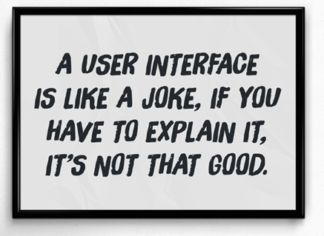
Et la documentation utilisateurs ?
« J'ai utilisé l'outil devant un collègue que je prévoyais de former la semaine prochaine.
Il a dû noter l’adresse du démonstrateur parce que quelques jours après il m’a montré un run qu’il avait analysé avec. »
- Carole, pendant le bilan

Slide 70


Slide 71
Budget respecté
Délai respecté
Utilisateurs satisfaits
… et super ambiance de travail
Notes:
ACA

Slide 72
Merci

